Slide 1
Создание веб-сайтов

Slide 2
Front-end и Back-end
Фронтенд — это разработка пользовательских функций и интерфейса. К ним относится всё, что пользователи видят на сайте или в приложении, и с чем можно взаимодействовать: картинки, выпадающие списки, меню, анимация, карточки товаров, кнопки, чекбоксы, интерактивные элементы. (HTML, CSS, JS)
Бэкенд — это логика работы сайта, скрытая от пользователя. Именно там происходит то, что можно назвать работой сайта. Бэкенд-разработчик применяет инструменты, которые доступны на его сервере. Он вправе выбрать любой из универсальных языков программирования — например, Ruby, PHP, Python или Java.
Также для бэкенд-разработки используются системы управления базами данных (MySQL, PostgreSQL).

Slide 3
Этапы создания веб-сайта
Условно процесс создания сайта (web-проекта) можно разделить на 3 этапа:
Планирование
Дизайн
Разработка

Slide 4
Планирование
Данный этап можно разделить на несколько подэтапов:
Создание идеи
Разработка структуры проекта
Проработка макета проекта
Создание идеи
На данном этапе нам необходимо определиться с тематикой проекта (сайта, сервиса). Далее, в соответствии с выбранной темой, необходимо собрать соответствующие материалы: текстовые, графические.
Разработка структуры проекта
Когда мы определились с темой проекта, подобрали необходимый материал, следующим этапом будет разработка структуры проекта. Структура проекта подразумевает под собой разделы сайта, в соответствии с которыми будет формироваться навигационное меню и строиться дизайн проекта. На данном этапе можно классифицировать материал по темам и разделам.

Slide 5
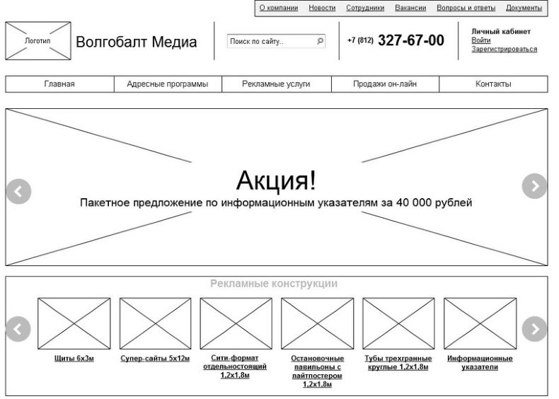
Проработка макета проекта
После того, как мы определились со структурой проекта можно составить макет проекта (схематично).
Для отрисовки наброска можно использовать бумагу и ручку, Photoshop, любой другой редактор графики (раньше часто использовали Adobe Fireworks). Важно отметить, что данный этап – это не отрисовка готового дизайн-макета, а всего лишь схематичный набросок, выполненный для понимания того, как на сайте будут располагаться основные информационные блоки, графика и прочие элементы дизайна.

Slide 6
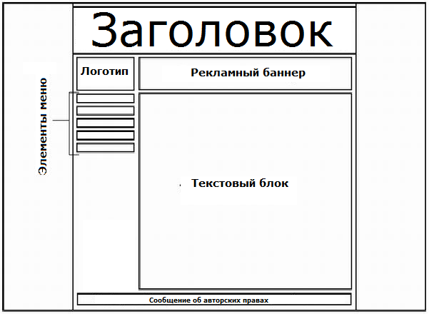
Основные элементы страницы
Содержащий блок (контейнер) Роль контейнера на странице может выполнять непосредственно элемент body или же div. Ширина содержащего блока может быть резиновой (fluid), а может быть фиксированной (fixed). Логотип Текстовая или графическая составляющая проекта и выделяющая его среди других. Логотип чаще всего располагается в верхнем левом углу страницы или же посередине (в зависимости от идеи, макета). Навигация Основная навигационная панель содержит ссылки на основные разделы сайта. Навигационная панель часто располагается в верхней части страницы.
Контент Контент – это основная составляющая веб-страницы. Он занимает главенствующую роль в дизайне страницы, поэтому занимает большее пространство, подкреплён, помимо текста, графикой. Нижний колонтитул (footer) Данный элемент располагается внизу страницы и обычно содержит информацию о правообладателе, контактные и юридические данные, ссылки на основные разделы сайта (зачастую дублирует основную навигацию), ссылки на социальные сети, форму обратной связи и пр.

Slide 7
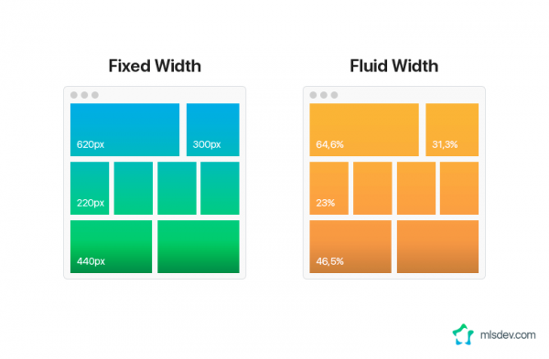
Резиновый и фиксированный макет
Фиксированный макет подразумевает под собой, что в независимости от разрешения экрана пользователя ваш сайт всегда будет занимать одинаковую ширину.
Входит в понятие адаптивный веб-дизайн (Adaptive Web Desing aka. AWD), подразумевает, что при разработке вы определяете основные разрешения (размеры экрана), под которые будет подстраиваться (адаптироваться) ваш контент.
Резиновый макет «Резиновый» макет подразумевает, что страница сайта будет стараться занять всё доступное ей пространство на экране.
Входит в понятие отзывчивый веб-дизайн (Responsive Web Design aka. RWD), означает, что при изменении размера экрана ваш сайт подстраивается под него.
Часто создаётся 3 макета под разрешения смартфона, планшета и ПК.

Slide 8
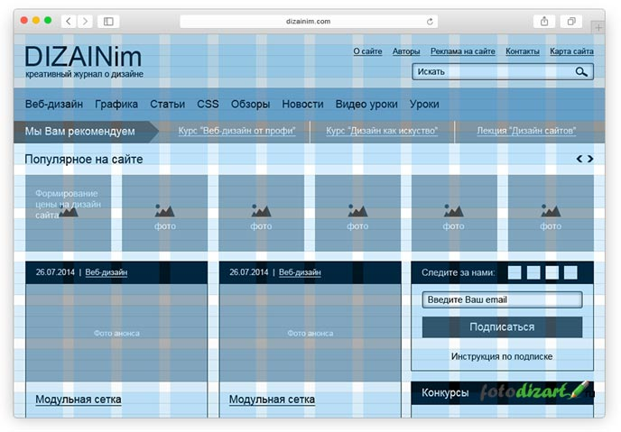
Модульная сетка
Перед составлением схемы проекта так же необходимо уяснить понятие модульной сетки. Модульная сетка подразумевает под собой разделение страницы на отдельные колонки по вертикали и выстраивание контента, при разработке дизайн макета, именно по этой сетке. Наиболее популярной системой является модульная сетка 960 Grid System (http://960.gs), которая максимально делит страницу на 12, 16 и 24 колонки. Создание макета на основе данной сетки, в дальнейшем, поможет ускорить процесс разработки (вёрстки).

Slide 9
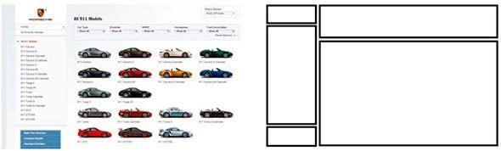
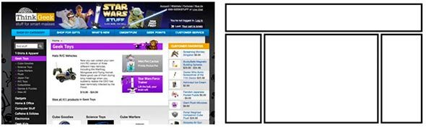
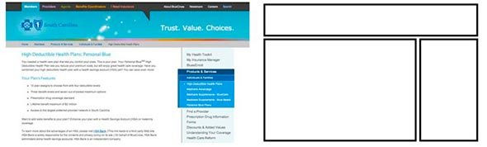
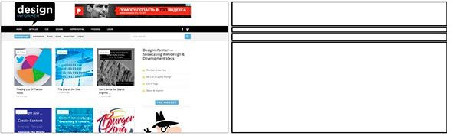
Макеты веб-страниц
Навигация в левом столбце
Навигация в трёх столбцах
Навигация в правом столбце
Горизонтальная навигация – наиболее популярна

Slide 10

Дизайн
После создания макета проекта можно переходить непосредственно к созданию дизайн-макета. На данном этапе начать стоит с определения цветовой гаммы проекта. Один из способов определения основного цвета в проекте – это составление mood board. Для этого необходимо выписать себе все синонимы, связанные с темой проекта, а затем каждый синоним набрать в поиске по картинкам Google или Yandex. На основе найденных изображений выписать себе цвета, которые чаще всего встречаются на них. Они будут составлять визуальное восприятие нашего проекта и вызывать у пользователя соответствующие чувства.

Slide 11
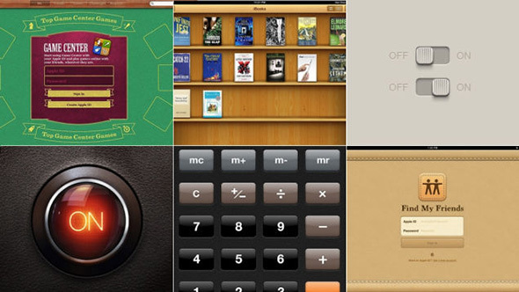
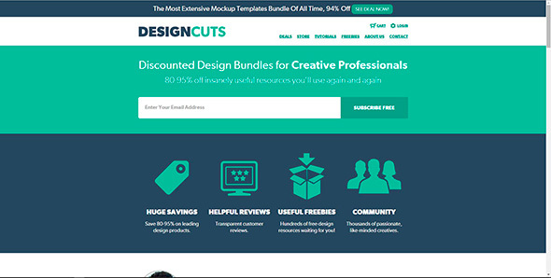
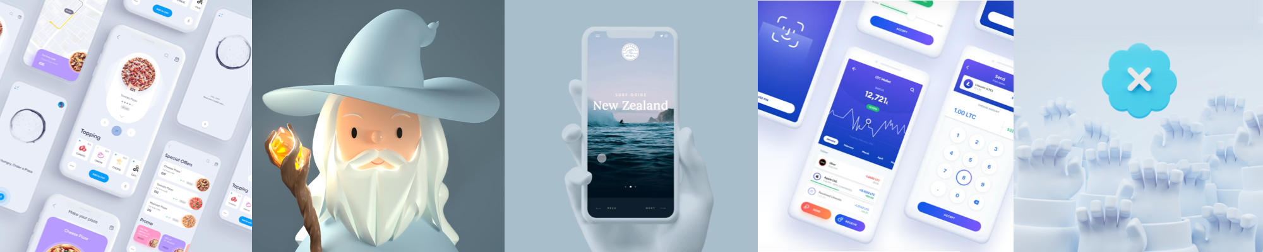
Скевоморфизм, плоский дизайн, Глиноморфизм

Slide 12
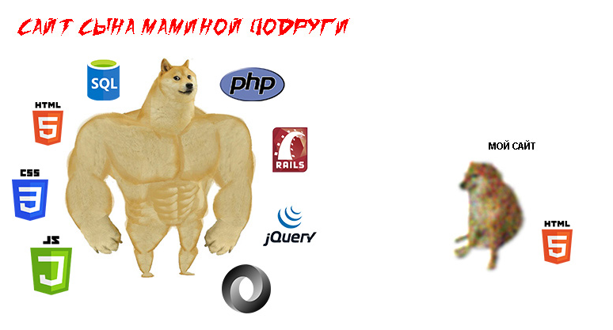
Разработка
Итак, процесс дизайна макета страницы плавно перетекает в процесс вёрстки страницы, что делается поэтапно: сначала пишется HTML-структура (HTML-код), затем добавляются стили, а после, если необходимо, пишутся скрипты (JS), добавляются необходимые плагины и библиотеки
HTML – язык разметки, определяющий содержание и структуру веб-сайта. Благодаря ему мы видим все содержимое страницы. Технически это простой файл с расширением .html, который самостоятельно создается пользователем. Основные элементы «кода» – теги и атрибуты.
CSS – текстовый файл в формате .css, в котором содержатся правила описания HTML-страницы. Данный компонент позволяет нам визуально кастомизировать язык разметки HTML. Например, изменить цвет фона, увеличить шрифт, добавить изображение или прописать эффекты к различным элементам.
JavaScript – скриптовый язык программирования. Его основная идея – улучшить возможности сайта, например, добавить функцию «лайка», загрузить новые посты в ленту, запустить анимацию и так далее.
Обратите внимание на то, что CSS и JavaScript – необязательные компоненты, и вы вполне можете сделать сайт без них.
Редакторы кода:
Sublime Text (http://www.sublimetext.com/3)
Atom (https://atom.io/)
VS Code (https://code.visualstudio.com/)

Slide 13
HTML
HTML — теговый язык разметки документов. Актуальный стандарт HTML 5.3. Любой документ на языке HTML представляет собой набор элементов, причём начало и конец каждого элемента обозначается специальными пометками — тегами. Элементы могут быть пустыми, то есть не содержащими никакого текста и других данных. В этом случае обычно не указывается закрывающий тег (например, тег переноса строки <br> — одиночный и закрывать его не нужно). Кроме того, элементы могут иметь атрибуты, определяющие какие-либо их свойства (например, атрибут href=" у ссылки). Атрибуты указываются в открывающем теге. Вот примеры фрагментов HTML-документа:
<strong> Текст между двумя тегами — открывающим и закрывающим. </strong>
<a href="http://www.example.com"> Здесь элемент содержит атрибут href, то есть гиперссылку. </a>
Пример пустого элемента: <br>
<!DOCTYPE html>
<html lang="ru">
<head>
<meta charset="UTF-8">
<title>HTML Document</title>
</head>
<body>
<p>
<b>
Этот текст будет полужирным, <i>а этот — ещё и курсивным</i>.
</b>
</p>
</body>
</html>
Результат: Этот текст будет полужирным, а этот — ещё и курсивным.

Slide 14
CSS
CSS «каскадные таблицы стилей» — формальный язык описания внешнего вида документа (веб-страницы), написанного с использованием языка разметки (чаще всего HTML или XHTML). Когда написана HTML структура проекта, определены классы можно переходить к написанию CSS стилей и нарезке макета.
CSS используется для задания цветов, шрифтов, стилей, расположения отдельных блоков и других аспектов представления внешнего вида этих веб-страниц. Основной целью разработки CSS является ограждение и отделение описания логической структуры веб-страницы (которое производится с помощью HTML или других языков разметки) от описания внешнего вида этой веб-страницы (которое теперь производится с помощью формального языка CSS).
Правила CSS могут располагаться как в самом веб-документе, так и во внешних файлах, имеющих расширение .css.
<!DOCTYPE html>
<html>
<head>
.....
<link rel="stylesheet" type="text/css" href="style.css">
</head>
<body>
.....
</body>
</html>
<!DOCTYPE html>
<html>
<head>
.....
<style>
body {
color: red;
}
</style>
</head>
<body>
.....
</body>
</html>

Slide 15
JavaScript
JavaScript обычно используется как встраиваемый язык для программного доступа к объектам приложений. Наиболее широкое применение находит в браузерах как язык сценариев для придания интерактивности веб-страницам.
Расположение внутри страницы
Для добавления JavaScript-кода на страницу можно использовать теги <script></script> которые рекомендуется, но не обязательно, помещать внутри контейнера <head>. Контейнеров <script> в одном документе может быть сколько угодно. Атрибут type="text/javascript" указывать необязательно, данное значение используется по умолчанию.
Скрипт, выводящий модальное окно с классической надписью «Hello, World!» внутри браузера:
<script type="application/javascript"> alert('Hello, World!'); </script>

Slide 16
HTML/CSS-фреймворки
Bootstrap (или Twitter Bootstrap) – один из самых известных и современных фреймворков, впервые анонсированный в 2011 году. Одно из главных свойств этого фреймворка – адаптивность. Используя Bootstrap, вы можете создать сайт с отзывчивым дизайном: ваш проект будет самостоятельно подстраиваться под размер экрана пользователя. Другие плюсы этого фреймворка: простота в использовании, наличие множества шаблонов и стилей, что значительно экономит время при разработке, согласующийся постраничный дизайн, открытое программное обеспечение. Bootstrap нельзя назвать только HTML/CSS-фреймворком, так как он включает в себя также готовые стили и плагины под jQuery (библиотека на JS).
Официальный сайт: http://getbootstrap.com/
Foundation – один из ведущих front-end-фреймворков на данный момент. В последних версиях авторы сделали упор на функционал для мобильных устройств. Семантический подход позволяет писать более чистый код на HTML и использовать SCSS. Этот фреймворк хорошо подходит для быстрого прототипирования.
Официальный сайт: http://foundation.zurb.com/
Semantic UI – этот фреймворк, как и Bootstrap, поможет вам создать переносимые интерфейсы. Это достаточно молодой фреймворк, который постоянно развивается; он имеет множество различных кнопок, иконок, изображений, надписей и других элементов.
Официальный сайт: http://semantic-ui.com/

Slide 17
Полезные ссылки
Создание веб-сайта. Курс молодого бойца - https://habr.com/ru/post/273795/
Лучшие HTML редакторы - https://timeweb.com/ru/community/articles/luchshie-html-redaktory
CSS & HTML фреймворки - https://timeweb.com/ru/community/articles/znakomstvo-s-freymvorkami-chast-1-html-css-php-i-python-1
Тренды веб-дизайна 2023 - https://dzen.ru/a/Y3yjIFbA9nF9UktP
HTML - https://ru.wikipedia.org/wiki/HTML
CSS - https://ru.wikipedia.org/wiki/CSS
JavaScript - https://ru.wikipedia.org/wiki/JavaScript

